Slide 1

이것이 취업을 위한 컴퓨터 과학이다 with CS 기술 면접
Chapter 05 네트워크
05-4 전송 계층 - TCP와 UDP
강민철
https://minchul.net
https://youtube.com/@kangminchul

Slide 2
Chapter 04 자료구조
04-1 자료구조의 큰 그림
04-2 배열과 연결 리스트
04-3 스택과 큐
04-4 해시 테이블
04-5 트리
04-6 그래프
Chapter 05 네트워크
05-1 네트워크의 큰 그림
05-2 물리 계층과 데이터 링크 계층
05-3 네트워크 계층 - IP
05-4 전송 계층 - TCP와 UDP
05-5 응용 계층 - HTTP의 기초
05-6 응용 계층 - HTTP의 응용
05-7 프록시와 안정적인 트래픽

Slide 3
Chapter 05-4
전송 계층 - TCP와 UDP

Slide 4

Chapter 05-4 전송 계층 - TCP와 UDP(1)
TCP와 UDP의 목적과 특징
포트를 통한 프로세스 식별
네트워크 패킷을 주고받는 프로세스에는 포트 번호가 할당
IP 주소와 포트 번호의 조합을 통해 ‘특정 호스트가 실행하는 특정 프로세스’를 식별

Slide 5
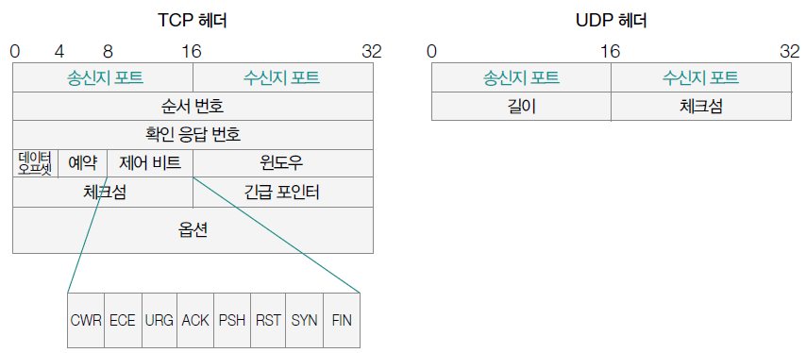
Chapter 05-4 전송 계층 - TCP와 UDP(2)
포트를 통한 프로세스 식별은 전송 계층(TCP, UDP)의 주된 목적
TCP와 UDP 헤더에 모두 포트 번호 필드인 송신지 포트 번호와 수신지 포트 번호를 포함

Slide 6
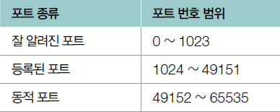
Chapter 05-4 전송 계층 - TCP와 UDP(3)
16비트로 표현할 수 있는 포트 번호의 총 개수는 2¹⁶, 즉 65536개
0번부터 65535번까지의 포트 번호를 할당
번호의 범위에 따라 3가지 종류
잘 알려진 포트
등록된 포트
동적 포트

Slide 7
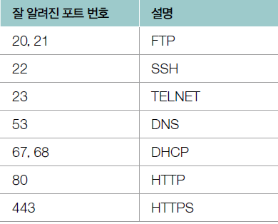
Chapter 05-4 전송 계층 - TCP와 UDP(4)
잘 알려진 포트(well known port)
0번부터 1023번까지
가장 대중적으로 사용되는 애플리케이션을 위한 포트 번호
범용적으로 사용되는 프로토콜이 주로 사용하는 포트 번호 목록

Slide 8
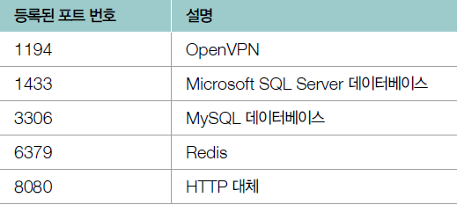
Chapter 05-4 전송 계층 - TCP와 UDP(5)
등록된 포트(registered port)
1024번부터 49151번까지
흔하게 사용되는 애플리케이션 프로토콜에 할당하기 위한 포트 번호

Slide 9
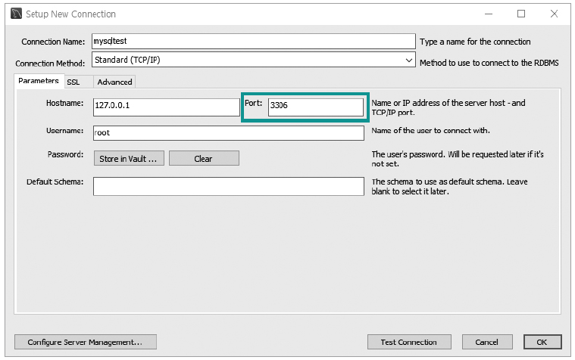
Chapter 05-4 전송 계층 - TCP와 UDP(6)
잘 알려진 포트와 등록된 포트는 서버로 동작하는 프로그램 환경에서 자주 볼 수 있음
예) MySQL 데이터베이스 서버를 연결할 때 등록된 포트의 3306번이 활용
[NOTE] 데이터베이스는 서버로서 동작할 수 있는 프로그램으로, 6장에서 학습

Slide 10
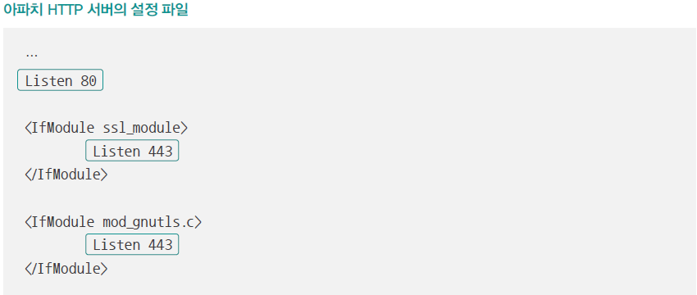
Chapter 05-4 전송 계층 - TCP와 UDP(7)
웹 서버의 송수신에 이용되는 ‘잘 알려진 포트’의 예
아파치 HTTP 서버의 설정 파일 일부
’Listen 80’은 ‘이 웹 서버는 80번 포트를 통해 패킷을 송수신한다’는 의미이고, ‘Listen 443’은 ‘이 웹 서버는 (HTTPS 기반 기술인 SSL, TLS 관련 모듈이 있을 경우)443번 포트를 통해 패킷을 송수신한다’는 의미
포트 번호 80번과 443번은 잘 알려진 포트 번호로, 각각 HTTP와 HTTPS에 주로 할당되는 포트
이 웹 서버는 HTTP 프로토콜로 송수신할 경우 80번 포트를 이용하고,
HTTPS 프로토콜로 송수신할 경우 443 포트를 이용

Slide 11
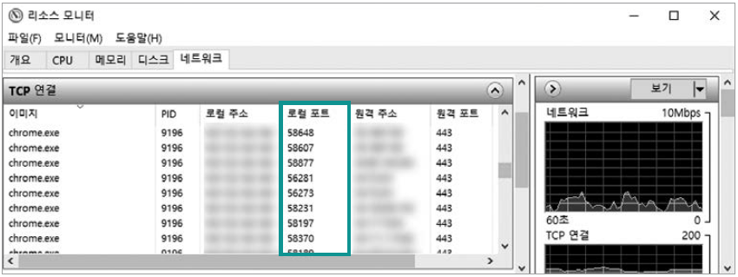
Chapter 05-4 전송 계층 - TCP와 UDP(8)
동적 포트(dynamic port), 사설 포트(private port) 또는 임시 포트(ephemeral port)
49152번부터 65535번까지
비교적 자유롭게 사용 가능한 포트 번호
서버로서 동작하는 프로그램의 경우 주로 잘 알려진 포트와 등록된 포트가 할당되는 경우가 많지만, 클라이언트로서 동작하는 프로그램의 경우에는 동적 포트 번호 중에서 임의의 번호가 할당되는 경우가 많음
예) 웹 브라우저를 통해 특정 웹사이트에 접속하는 경우
웹 브라우저 프로그램과 서버 프로그램이 서로 패킷을 주고받는 상황
웹 브라우저 프로그램에는 동적 포트 내 임의의 포트 번호가 자동으로 할당

Slide 12
Chapter 05-4 전송 계층 - TCP와 UDP(9)
여기서 잠깐
NAT와 NAPT
NAT (Network Address Translation)
네트워크 내부에서 사설 IP 주소를 사용하는 호스트가 네트워크 외부에 있는 호스트와 패킷을 주고받기 위해서는 공인 IP 주소와 사설 IP 주소 간 변환이 필요
대부분의 라우터와 (가정용)공유기는 NAT 기능을 내장
패킷이 네트워크 외부로 전송될 때 - 사설 IP 주소 → 공인 IP 주소 변환
네트워크 외부의 패킷이 사설 네트워크 속 호스트에 이를 때 - 공인 IP 주소 → 사설 IP 주소 변환

Slide 13
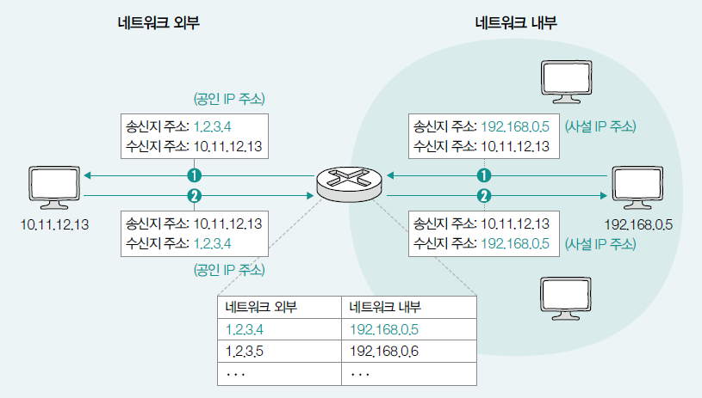
Chapter 05-4 전송 계층 - TCP와 UDP(10)
여기서 잠깐

Slide 14
Chapter 05-4 전송 계층 - TCP와 UDP(11)
여기서 잠깐
NAPT(Network Address Port Translation)
변환할 IP 주소 쌍과 더불어 포트 번호도 함께 기록하고 변환함으로써 하나의 공인 IP 주소를 여러 사설 IP 주소가 공유
NAPT는 네트워크 내부에서 사용할 IP 주소와 네트워크 외부에서 사용할 IP 주소를 N:1로 관리할 수 있다는 점에서, 공인 IP 주소 수의 부족 문제를 개선하는 기술로도 간주

Slide 15
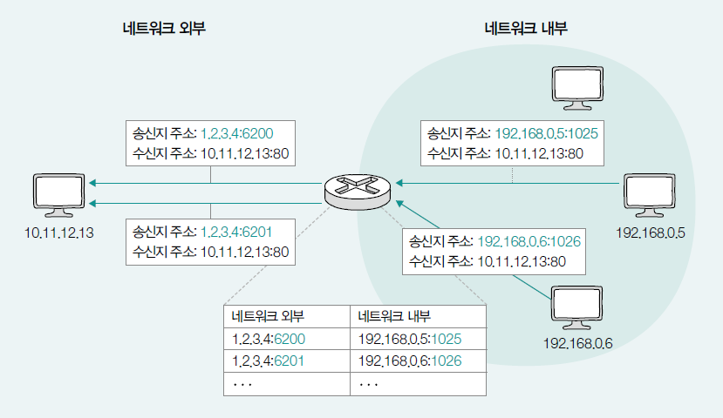
Chapter 05-4 전송 계층 - TCP와 UDP(12)
여기서 잠깐

Slide 16
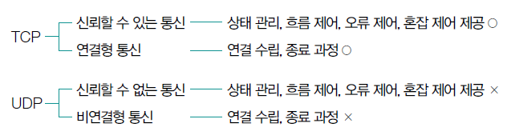
Chapter 05-4 전송 계층 - TCP와 UDP(13)
(비)신뢰성과 (비)연결형 보장
신뢰할 수 있는 연결형 송수신에는 시간과 연산이 소요되기 때문에 일반적으로 TCP가 UDP에 비해 송수신 속도가 느림
따라서 패킷의 유실 없는 송수신을 원한다면 UDP보다 TCP를 선택하는 것이 유리하고, 비교적 빠른 송수신을 원한다면 TCP보다 UDP를 선택하는 것이 유리

Slide 17
Chapter 05-4 전송 계층 - TCP와 UDP(14)
TCP와 UDP 헤더의 특징
UDP 헤더
송신지 포트(Source Port) - 송신 프로세스가 할당된 포트 번호
수신지 포트(Destination Port) - 수신 프로세스가 할당된 포트 번호
길이(length) 필드 - 헤더를 포함한 UDP 패킷(UDP 데이터그램)의 바이트 크기
체크섬(checksum) 필드 - 송수신 과정에서의 데이터그램 훼손 여부를 알 수 있는 정보
TCP 헤더
필드의 수는 UDP보다 훨씬 많음
TCP가 UDP와 달리 연결의 수립과 종료, 신뢰성 보장을 위한 여러 기능을 제공하기 때문임
UDP 헤더에 있는 모든 필드가 TCP 헤더에 포함
중요한 필드 3가지
순서 번호 필드
확인 응답 번호 필드
일부 제어 비트(ACK 플래그, SYN 플래그, FIN 플래그)

Slide 18
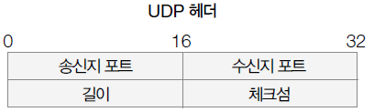
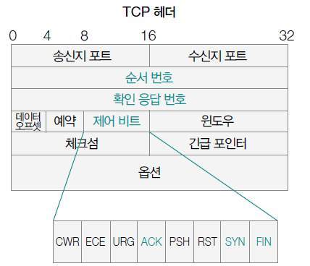
Chapter 05-4 전송 계층 - TCP와 UDP(15)

Slide 19
Chapter 05-4 전송 계층 - TCP와 UDP(16)
TCP 헤더의 순서 번호와 확인 응답 번호
순서 번호(sequence number)
TCP 패킷(TCP 세그먼트)의 올바른 송수신 순서를 보장하기 위해 세그먼트 첫 바이트에 매겨진 번호
현재 주고받는 TCP 세그먼트가 송수신하고자 하는 데이터의 몇 번째 바이트에 해당하는지 알 수 있음
확인 응답 번호(acknowledgment number)
상대 호스트가 보낸 세그먼트에 대한 응답으로, 다음으로 수신하길 기대하는 순서 번호
일반적으로 ‘올바르게 수신한 순서 번호에 1이 더해진 값’으로 설정
예) 다음과 같이 상대 호스트인 A가 순서 번호 100인 세그먼트를 전송했고 호스트 B가 이를 잘 수신한 뒤, 그 다음으로 101번 세그먼트를 받고자 하는 경우
호스트 B는 상대 호스트 A에게 ‘다음으로 101번 세그먼트를 받기를 희망함’을 알리기 위해 확인 응답 필드에 ‘101’을 명시
호스트 B는 상대 호스트 A에게 ‘이 세그먼트는 확인 응답 번호를 포함하고 있음’을 알리기 위해 ACK 플래그를 1로 설정 (ACK 플래그는 제어 비트에서 ‘승인’을 나타내는 비트)

Slide 20
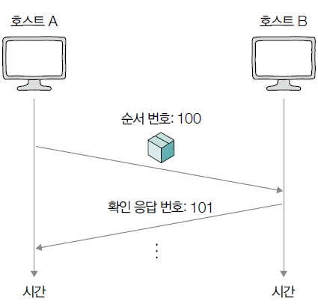
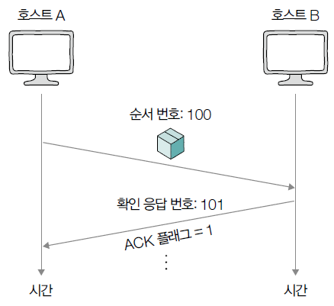
Chapter 05-4 전송 계층 - TCP와 UDP(17)

Slide 21
Chapter 05-4 전송 계층 - TCP와 UDP(18)
TCP 헤더의 제어 비트(control bits)
현재 세그먼트에 대한 부가 정보를 나타내는 정보로, 플래그 비트(flag bits)라고도 함
제어 비트는 기본적으로 8비트로 구성되며, 각 자리의 비트가 각기 다른 의미
기본적인 3가지 제어 비트
ACK: 세그먼트의 승인을 나타내기 위한 비트
SYN: 연결을 수립하기 위한 비트
FIN: 연결을 종료하기 위한 비트

Slide 22
Chapter 05-4 전송 계층 - TCP와 UDP(19)
TCP의 연결부터 종료까지
TCP의 연결 수립
TCP의 연결 수립은 쓰리 웨이 핸드셰이크(three-way handshake)를 통해 이루어짐
[송수신 방향 A → B] SYN 세그먼트 전송
호스트 A는 SYN 비트가 1로 설정된 세그먼트(이하 SYN 세그먼트)를 호스트 B에게 전송
이때 세그먼트의 순서 번호에는 호스트 A의 순서 번호가 포함
[송수신 방향 B → A] SYN + ACK 세그먼트 전송
①에 대한 호스트 B의 응답
호스트 B는 ACK 비트와 SYN 비트가 1로 설정된 세그먼트(이하 SYN+ACK 세그먼트)를 호스트 A에게 전송
세그먼트의 순서 번호에는 호스트 B의 순서 번호와 ①에서 보낸 세그먼트에 대한 확인 응답 번호가 포함
[송수신 방향 A → B] ACK 세그먼트 전송
호스트 A는 ACK 비트가 1로 설정된 세그먼트(이하 ACK 세그먼트)를 호스트 B에게 전송
세그먼트의 순서 번호에는 호스트 A의 순서 번호와 ②에서 보낸 세그먼트에 대한 확인 응답 번호가 포함

Slide 23
Chapter 05-4 전송 계층 - TCP와 UDP(20)
SYN 비트 - 연결을 수립하기 위한 비트
TCP 연결 수립 과정에서 SYN 비트가 설정된 패킷을 처음으로 보내는 호스트가 곧 처음으로 연결 요청을 보내는 호스트
①에서 SYN 비트가 1로 설정된 패킷을 처음으로 보내는 호스트 A가 연결 요청을 처음으로 보내는 호스트
액티브 오픈(active open) - 호스트 A처럼 처음 연결을 시작하는 과정
패시브 오픈(passive open) - 호스트 B처럼 연결 요청을 수신한 뒤 그에 대한 연결을 수립하는 과정
서버 - 클라이언트 관계에서 액티브 오픈은 주로 클라이언트에 의해 수행되고, 패시브 오픈은 주로 서버에 의해 수행

Slide 24
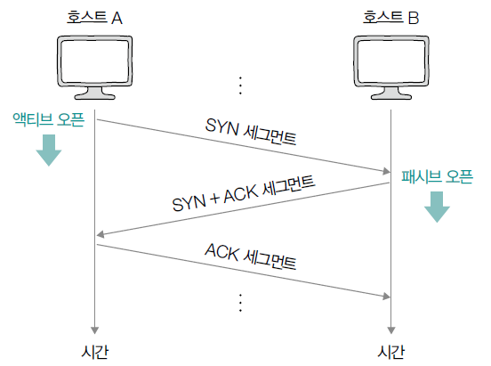
Chapter 05-4 전송 계층 - TCP와 UDP(21)

Slide 25
Chapter 05-4 전송 계층 - TCP와 UDP(22)
쓰리 웨이 핸드셰이크의 단계
SYN 세그먼트 전송
SYN + ACK 세그먼트 전송
ACK 세그먼트 전송

Slide 26
Chapter 05-4 전송 계층 - TCP와 UDP(23)
SYN 세그먼트 전송
호스트 ‘192.168.0.1’이 호스트 ‘10.10.10.1’에게 첫 SYN 세그먼트를 보내는 예시 화면
송신지 포트 번호(Source Port)는 49859이고, 수신지 포트 번호(Destination Port)는 80
포트 번호 49859는 동적 포트
포트 번호 80은 잘 알려진 포트 번호로써 HTTP에 해당하는 포트 번호
즉, 해당 세그먼트는 송신 호스트 ‘192.168.0.1’의 클라이언트 프로세스가 임의의 동적 포트 번호 49859를 할당받아 HTTP 서버로서 동작하는 ‘10.10.10.1’에게 연결 요청을 보낸 상황이라고 추측
순서 번호(Sequence Number)
제시된 화면 속 프로그램에서는 보기 편하도록 상대적인 순서 번호(relative sequence number)를 매기기는 했지만, 실제 순서 번호(raw)는 3588415412
플래그 값(Flags )
쓰리 웨이 핸드셰이크를 시작하는 세그먼트인 SYN 비트가 1로 설정

Slide 27
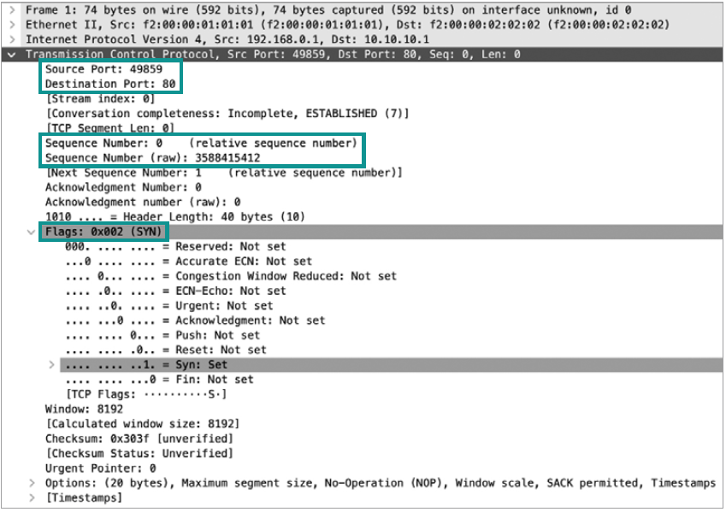
Chapter 05-4 전송 계층 - TCP와 UDP(24)

Slide 28
Chapter 05-4 전송 계층 - TCP와 UDP(25)
SYN + ACK 세그먼트 전송
80번 포트에서 동작하는 호스트 ‘10.10.10.1’의 프로세스가 499859번 포트에서 동작하는 호스트 ‘192.168.0.1’의 프로세스에게 전송하는 세그먼트
명시된 순서 번호 697411256는 연결 요청을 받은 호스트 ‘10.10.10.1’의 순서 번호
확인 응답 번호(Acknowledgement Number) - 다음으로 받길 기대하는 순서 번호가 3588415413 - 이는 ①의 세그먼트를 통해 받은 순서 번호인 3588415412에 1이 더해진 숫자
플래그(Flags)의 SYN 비트와 ACK 비트가 1로 설정되어 있는 것도 확인

Slide 29
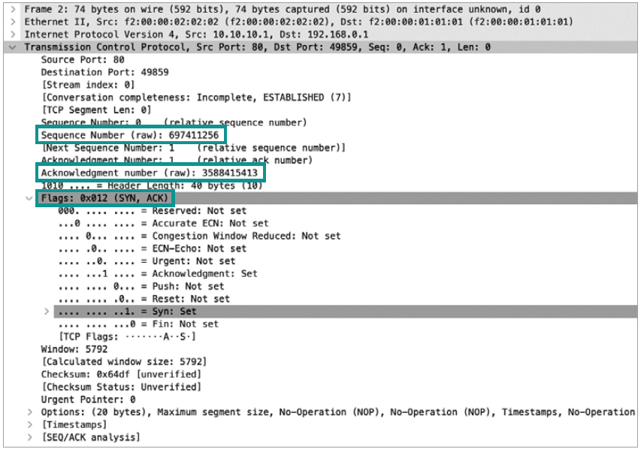
Chapter 05-4 전송 계층 - TCP와 UDP(26)

Slide 30
Chapter 05-4 전송 계층 - TCP와 UDP(27)
ACK 세그먼트 전송
②의 두 번째 세그먼트에 대한 ACK 세그먼트
두 번째 세그먼트의 확인 응답 번호(다음으로 받길 기대하는 순서 번호)가 3588415413이었기 때문에 순서 번호가 3588415413
두 번째 패킷의 순서 번호가 697411256이었기 때문에 확인 응답 번호가 697411257
플래그(Flags)의 ACK 비트가 1로 설정
이렇게 마지막 세그먼트까지 올바르게 수신되면 TCP 연결이 수립

Slide 31
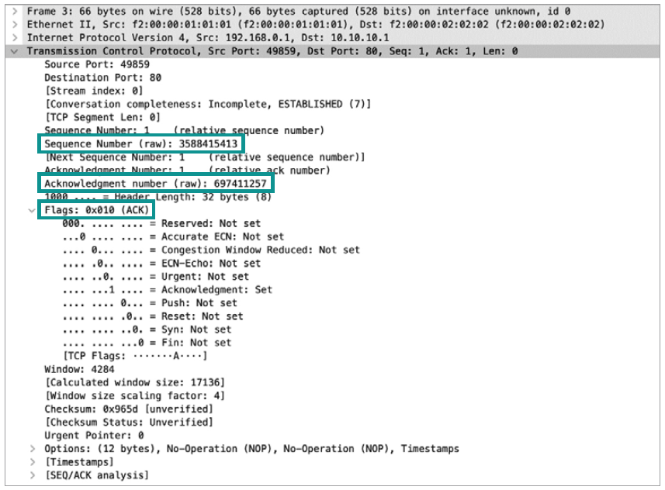
Chapter 05-4 전송 계층 - TCP와 UDP(28)

Slide 32
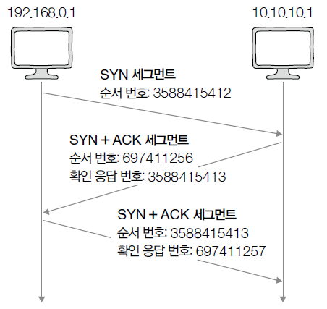
Chapter 05-4 전송 계층 - TCP와 UDP(29)
TCP 연결 수립 과정과 순서 번호, 확인 응답 번호 필드에 어떤 값들이 명시되는지 확인

Slide 33
Chapter 05-4 전송 계층 - TCP와 UDP(30)
TCP의 오류·흐름·혼잡 제어
재전송을 통한 오류 제어
TCP는 송수신 과정에서 잘못 전송된 세그먼트가 있을 경우, 이를 재전송하여 오류를 제어
TCP가 ‘언제 잘못 전송된 세그먼트가 있음’을 인지하는 2가지 상황
중복된 ACK 세그먼트가 도착했을 때
타임아웃이 발생했을 때

Slide 34
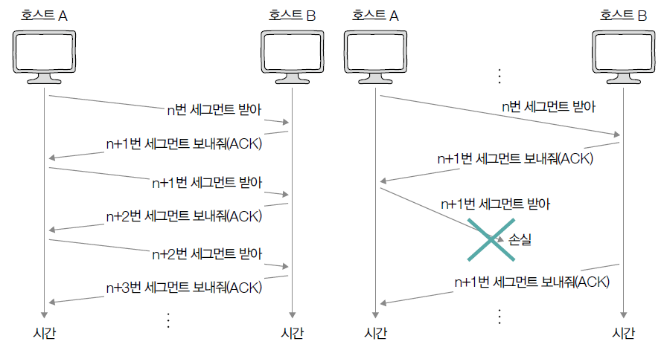
Chapter 05-4 전송 계층 - TCP와 UDP(31)
‘중복된 ACK 세그먼트를 수신’하는 상황
송신한 세그먼트의 일부가 전송 중 유실되어 중복으로 ACK 세그먼트를 수신하게 되는 상황

Slide 35
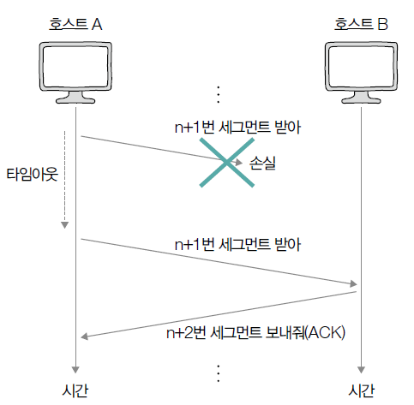
Chapter 05-4 전송 계층 - TCP와 UDP(32)
타임아웃이 발생한 상황
TCP 세그먼트를 송신하는 호스트는 모두 재전송 타이머(retransmission timer)라는 특별한 값을 유지 - 호스트는 세그먼트를 전송할 때마다 이 재전송 타이머를 시작
타임아웃(timeout) 발생 시점까지 ACK 세그먼트를 받지 못하면 세그먼트 전송 과정에 문제가 발생했다고 간주하여 세그먼트를 재전송

Slide 36
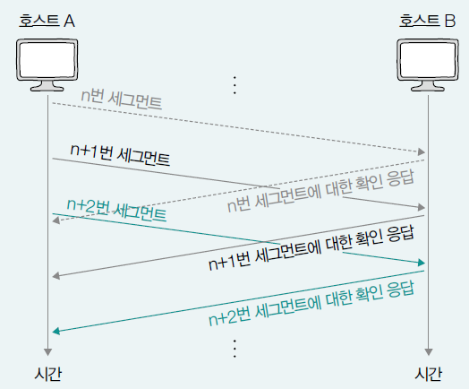
Chapter 05-4 전송 계층 - TCP와 UDP(33)
여기서 잠깐
파이프라이닝 전송
TCP의 기본적인 송수신은 한 번에 여러 세그먼트를 보낼 수 있는 상황에서도 확인 응답을 받기 전까지는 보낼 수 없다는 단점 - 한 번에 하나의 세그먼트만 주고받아야 하는 비효율
파이프라이닝(pipelining) 전송
오늘날의 TCP는 다음 그림과 같이 확인 응답을 받기 전이라도 여러 메시지를 보내는 방식으로 송신

Slide 37
Chapter 05-4 전송 계층 - TCP와 UDP(34)
흐름 제어
수신 호스트가 한 번에 n개의 바이트를 받아서 처리할 수 있다면 송신 호스트는 (n 바이트 이상을 보낼 수 있어도) n개의 바이트를 넘지 않는 선에서 송신
TCP의 흐름 제어(flow control) - 수신 호스트가 한 번에 받아 처리할 수 있을 만큼만 전송 - 즉, 흐름 제어는 송신 호스트가 수신 호스트의 처리 속도를 고려하며 송수신 속도를 균일하게 맞추는 기능
송신 호스트는 수신 호스트가 한 번에 처리할 수 있는 양을 어떻게 알고 보내줄 수 있을까?
(352쪽 TCP 헤더의 윈도우(window) 필드 참조) - 이 윈도우 필드에는 수신 호스트가 한 번에 처리할 수 있는 수신 윈도우(receiver window) 크기가 명시 - 수신 호스트는 윈도우 필드를 통해 송신 호스트에게 한 번에 처리 가능한 양을 알려 주고, 송신 호스트는 전달받은 해당 값을 토대로 세그먼트를 전송
[NOTE
수신 호스트가 한 번에 받을 수 있는 전송량은 TCP 수신 버퍼의 크기에 의해 결정
수신 버퍼는 수신된 세그먼트가 애플리케이션 프로세스에 의해 읽히기 전에 임시 저장되는 공간으로, 커널에 정의

Slide 38
Chapter 05-4 전송 계층 - TCP와 UDP(35)
혼잡 제어
혼잡(congestion) - 많은 트래픽으로 인해 패킷의 처리 속도가 느려지거나 유실될 수 있는 상황
흐름 제어의 주체가 수신 호스트였다면 혼잡 제어의 주체는 송신 호스트
송신 호스트가 주체적으로 얼마나 네트워크가 혼잡한지를 판단
판단된 혼잡의 정도에 따라 세그먼트의 전송량을 조절
혼잡 윈도우(congestion window) - ‘혼잡 없이 전송할 수 있을 정도의 양’의 값
혼잡 제어를 수행하는 호스트는 각자 혼잡 윈도우 값을 고려하며, 혼잡 윈도우의 값을 넘지 않는 선에서 전송
예시) 리눅스 커널의 소스 코드의 일부
RWND(Receiver WiNDow, 수신 윈도우)와 CWND(Congestion WiNDow, 혼잡 윈도우)가 변수 형태로 정의

Slide 39
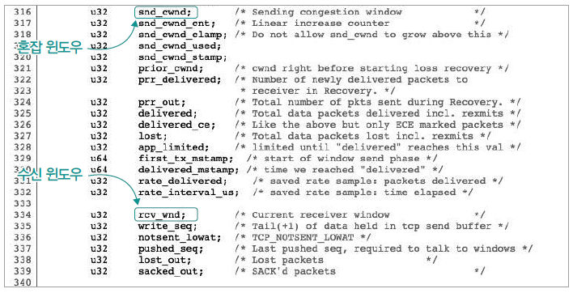
Chapter 05-4 전송 계층 - TCP와 UDP(36)

Slide 40
Chapter 05-4 전송 계층 - TCP와 UDP(37)
혼잡 제어 알고리즘(congestion control algorithm)
혼잡 윈도우 크기를 연산하는 방법, 즉 혼잡 제어를 수행하는 일련의 과정
AIMD(Additive Increase/Multiplicative Decrease)
가장 기본적인 혼잡 제어 알고리즘
‘합으로 증가, 곱으로 감소’
AIMD는 세그먼트를 보내고, 그에 대한 응답이 오기까지 혼잡이 감지되지 않으면 혼잡 윈도우를 1씩 선형적으로 증가시키고, 혼잡이 감지되면 혼잡 윈도우를 절반으로 떨어뜨리는 동작을 반복하는 알고리즘_ - AIMD의 혼잡 윈도우는 톱니 모양으로 변화
RTT(Round Trip Time) - 패킷을 보내고 그에 대한 응답이 수신되기까지의 시간
따라서 AIMD는 혼잡이 감지되지 않으면 혼잡 윈도우를 RTT마다 1씩 선형적으로 증가시키고, 혼잡이 감지되면 혼잡 윈도우를 절반으로 떨어뜨리는 알고리즘

Slide 41
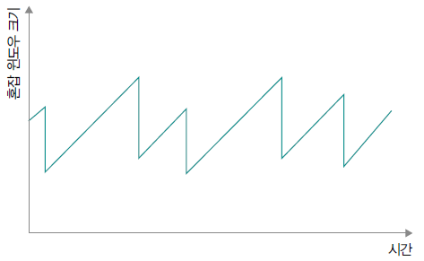
Chapter 05-4 전송 계층 - TCP와 UDP(38)

Slide 42
Chapter 05-4 전송 계층 - TCP와 UDP(39)
TCP의 종료
TCP의 연결 종료는 송수신 호스트가 각자 한 번씩 FIN과 ACK를 주고받으며 이루어짐
[송수신 방향 A → B] FIN 세그먼트
호스트 A는 FIN 비트가 1로 설정된 FIN 세그먼트를 호스트 B에게 전송
[송수신 방향 B → A] ACK 세그먼트
①에 대한 호스트 B의 응답입니다. 호스트 B는 ACK 세그먼트를 호스트 A에게 전송
[송수신 방향 B → A] FIN 세그먼트
호스트 B는 FIN 세그먼트를 호스트 A에게 전송
[송수신 방향 A → B] ACK 세그먼트
③에 대한 호스트 A의 응답입니다. 호스트 A는 ACK 세그먼트를 호스트 B에게 전송
액티브 클로즈(active close) - 먼저 연결을 종료하려는 호스트에 의해 수행되는 동작
패시브 클로즈(passive close) - 연결 종료 요청을 받아들이는 호스트에 의해 수행되는 동작

Slide 43
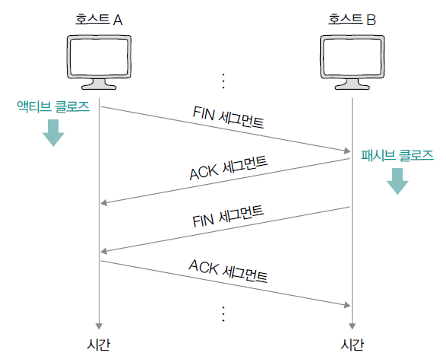
Chapter 05-4 전송 계층 - TCP와 UDP(40)
[NOTE]
TCP의 연결 종료 과정은 4개의 단계를 거쳐 연결을 종료한다는 점에서 포 웨이 핸드셰이크(four-way handshake)라고도 부름

Slide 44
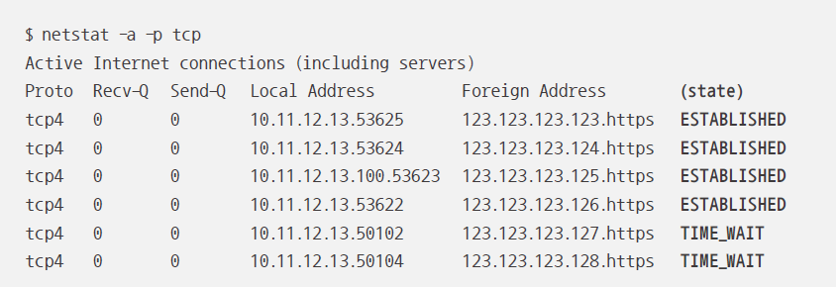
Chapter 05-4 전송 계층 - TCP와 UDP(41)
TCP의 상태 관리
스테이트풀 프로토콜(stateful protocol) - TCP는 상태를 유지하고 관리하는 프로토콜
상태(state) - 현재 어떤 통신 과정에 있는지를 나타내는 정보
TCP의 상태 정보를 토대로 현재 TCP 송수신 현황을 판단할 수 있고, 디버깅의 힌트로도 활용

Slide 45
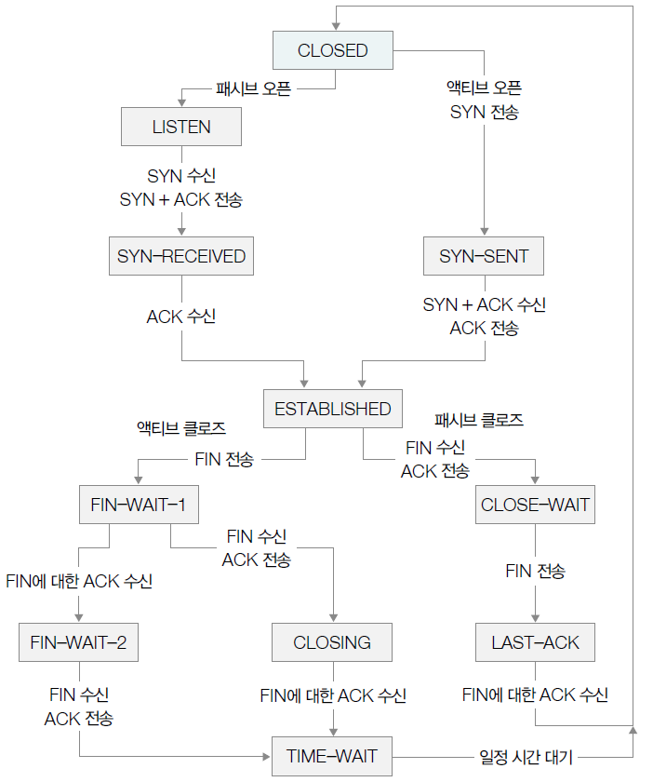
Chapter 05-4 전송 계층 - TCP와 UDP(42)
TCP에는 다양한 상태가 존재하고, 호스트는 TCP를 통한 송수신 과정에서 다음과 같이 다양한 상태를 오가게 됨

Slide 46
Chapter 05-4 전송 계층 - TCP와 UDP(43)
TCP가 주요 활용되는 상태
연결이 수립되지 않았을 때 주로 활용되는 상태
연결 수립 과정에서 주로 활용되는 상태
연결 종료 과정에서 주로 활용되는 상태

Slide 47
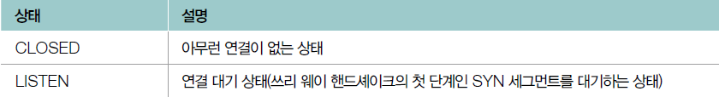
Chapter 05-4 전송 계층 - TCP와 UDP(44)
연결이 수립되지 않았을 때 주로 활용되는 상태
CLOSED와 LISTEN 상태가 활용
[NOTE
서버로서 동작하는 패시브 오픈 호스트는 일반적으로 항상 LISTEN 상태로써 연결 요청을 기다림
LISTEN 상태인 호스트에 SYN 세그먼트를 보내면 쓰리 웨이 핸드셰이크가 시작.

Slide 48
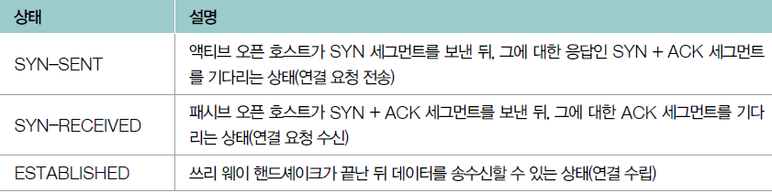
Chapter 05-4 전송 계층 - TCP와 UDP(45)
연결 수립 과정
SYN-SENT, SYN-RECEIVED, ESTABLISHED 상태가 활용

Slide 49
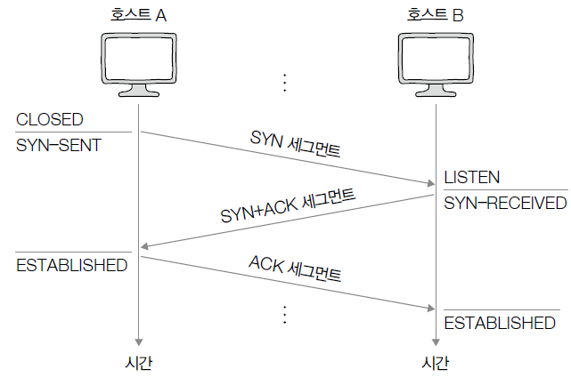
Chapter 05-4 전송 계층 - TCP와 UDP(46)

Slide 50
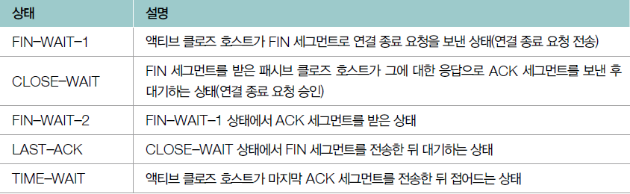
Chapter 05-4 전송 계층 - TCP와 UDP(47)
연결 종료 과정
FIN-WAIT-1, CLOSE-WAIT, FIN-WAIT-2, LAST-ACK, TIME-WAIT 상태가 활용

Slide 51
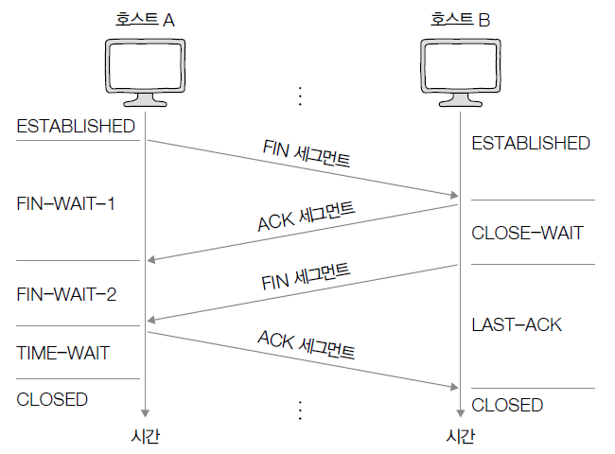
Chapter 05-4 전송 계층 - TCP와 UDP(48)

Slide 52
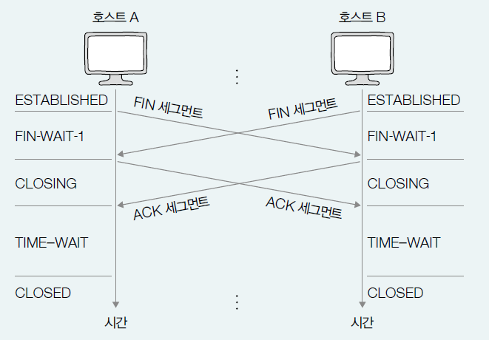
Chapter 05-4 전송 계층 - TCP와 UDP(49)
여기서 잠깐
CLOSING 상태
CLOSING은 서로가 FIN 세그먼트를 보내고 받은 뒤 각자 그에 대한 ACK 세그먼트를 보냈지만, 아직 자신의 FIN 세그먼트에 대한 ACK 세그먼트를 받지 못했을 때 접어드는 상태
다음과 같이 양쪽이 동시에 연결 종료를 요청하고 서로의 종료 응답을 기다릴 경우에 발생하는 상태

Slide 53
email: tegongkang@gmail.com
website: https://minchul.net
youtube: https://youtube.com/@kangminchul

